Slide 1

路评——基于Flask及高德API的自动驾驶路段实时适宜性分析平台
项目介绍汇报
SMART DRIVING · REAL-TIME ANALYSIS · BIG DATA
Notes:
大家好，欢迎参加本次项目介绍汇报。今天我将为大家展示我们团队开发的“路评——基于flask及高德API自动驾驶路段实时适宜性分析平台”。这个平台旨在利用大数据和实时分析技术，为智能驾驶提供精准的路段适宜性评估，解决当前行业面临的痛点问题。

Slide 2
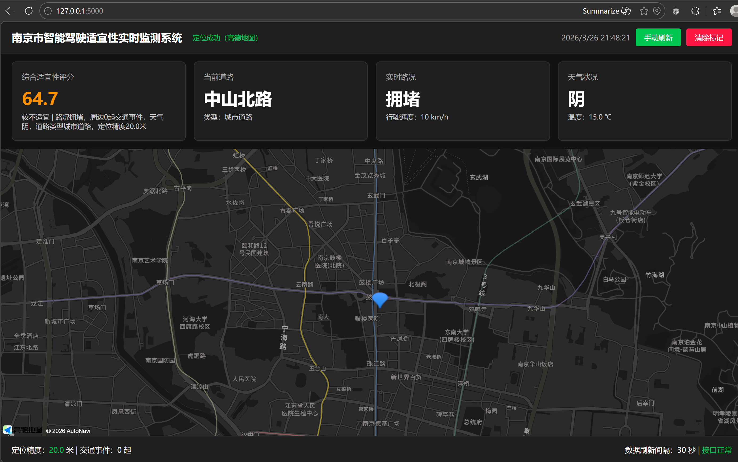

Slide 3

目录
01. 项目背景与问题
02. 系统设计与架构
03. 核心功能与技术
04. 数据分析与实验
05. 总结与展望
Notes:
本次汇报将分为五个部分。首先，我们会分析项目的背景和要解决的核心问题；接着，详细介绍系统的整体设计与架构；然后，展示平台的核心功能与所采用的技术栈；之后，分享我们的数据分析与实验结果；最后，对项目进行总结并展望未来的发展方向。

Slide 4
CHAPTER 01
项目背景与问题
智能驾驶发展现状与平台核心痛点分析
Notes:
首先，让我们进入第一部分：项目背景与问题。在这一部分，我们将探讨智能驾驶发展的现状以及我们平台试图解决的核心痛点。

Slide 5
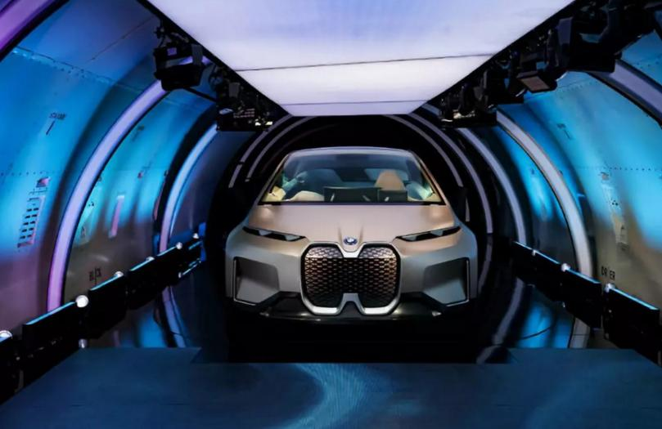
项目背景与问题
缺乏量化评估体系
驾驶员主观判断风险高，无科学量化标准支撑决策。
多源异构数据融合难
交通、气象、定位等数据复杂多样，实时性与一致性不足。
。
单车智能局限性
依赖本地感知，缺乏全局视野，难以应对复杂交通突发状况。
未来智能驾驶愿景与现实挑战
Notes:
随着智能驾驶技术的飞速发展，我们看到了巨大的潜力，但同时也面临着一系列亟待解决的问题。
首先，缺乏一个量化的评估体系，导致驾驶员只能凭感觉判断是否开启自动驾驶，这带来了很大的安全隐患。
其次，交通、气象、道路等多源数据的融合非常困难，且难以保证实时性，这限制了系统的感知能力。
此外，单车智能系统“目光短浅”，无法获取全局的交通状况，限制了决策的科学性。
最后，数据获取的稳定性也是一个挑战，开放API的配额和异常问题时常发生。

Slide 6
系统设计与架构
SYSTEM DESIGN & ARCHITECTURE
Notes:
针对这些问题，我们设计并开发了一套完整的解决方案。接下来，我将为大家介绍我们系统的整体设计与架构。

Slide 7
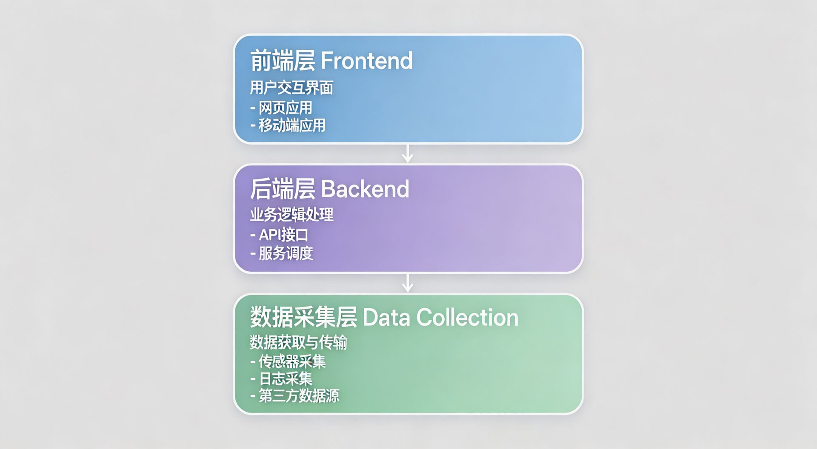
系统整体架构
前端可视化层
后端服务层
数据采集层
基于Python Flask（轻量级Web框架），提供直观的地图交互和数据展示界面。
以Python 为核心，负责数据清洗、融合、分析和量化评分，并提供API接口。
封装高德地图各类开放API，实现多源实时大数据的高效、稳定采集。
Notes:
我们的系统采用了清晰的三层架构。最上层是前端可视化层，负责与用户交互，展示地图和评估结果。中间是后端服务层，这是系统的大脑，负责处理所有的数据和算法。最底层是数据采集层，负责从高德地图API获取实时数据。这种分层设计使得系统各部分职责明确，易于维护和扩展。

Slide 8

数据来源
系统数据全部来源于高德地图开放API，确保实时性与准确性：
地理编码数据| 解析道路名称、类型、行政区划等空间信息
交通流实时数据| 获取道路拥堵状态、实时行驶速度
环境气象数据| 获取实时天气、温度、能见度等气象信息
道路设施与事件| 获取红绿灯数量、事故、施工等信息
Powered by AMAP Open Platform
Notes:
我们的数据来源非常清晰，全部基于高德地图的开放API。这包括地理编码、实时交通流、环境气象以及道路设施和事件数据。这些多源数据的融合为我们的评估提供了全面而坚实的基础。

Slide 9
CHAPTER 02
核心功能与技术
CORE FUNCTIONS AND TECHNOLOGY
数据可视化
系统集成
安全防护
Notes:
了解了系统架构后，我们来深入看看平台的核心功能模块和所采用的关键技术。

Slide 10




核心功能模块
数据采集与容错模块
多维度大数据分析与量化评分
多Key轮询、智能缓存、异常捕获，保障数据稳定获取。
构建四大维度加权评分体系，实现客观评估。
实时交互与可视化模块
后端API服务模块
提供地图交互、实时仪表盘、评分详情展示。
提供标准化RESTful API，支撑前后端交互。
Notes:
我们的系统主要包含四个核心功能模块。数据采集模块确保了数据的稳定和高效获取；量化评分模块是系统的核心，将多源数据转化为客观的评分；可视化模块让用户能直观地看到评估结果；而API服务模块则为系统的集成和扩展提供了便利。

Slide 11





核心技术栈
后端开发
大数据采集
数据处理
Python, Flask
requests, 高德地图开放API
python 数学计算库
前端开发
可视化与地图
高德地图JS API
HTML5, CSS3, JavaScript
技术栈优势：采用业界成熟框架，确保系统稳定性与开发效率，结合高德地图生态实现高精度地理数据应用。
Notes:
我们采用了业界成熟且高效的技术栈。后端基于Python和Flask框架，保证了开发效率和系统的灵活性。前端则使用HTML5、CSS3和JavaScript构建了流畅的用户界面。整个系统的数据基石是高德地图的开放API。

Slide 12
系统核心优势
高实时性
高交互性
数据刷新间隔≤30秒，精准反映当前路况。
支持定位、点击查询、详情展示，操作便捷。
高稳定性
高扩展性
多Key轮询、智能缓存、异常捕获三重保障。
模块解耦，易于扩展和适配不同场景。
量化精准性
基于实时大数据的客观量化评分，结果可解释。
Notes:
总结来说，我们的系统具备五大核心优势：数据的高实时性、系统运行的高稳定性、评估结果的量化精准性、友好的用户交互性以及良好的系统扩展性。这些优势共同构成了我们平台的核心价值。

Slide 13
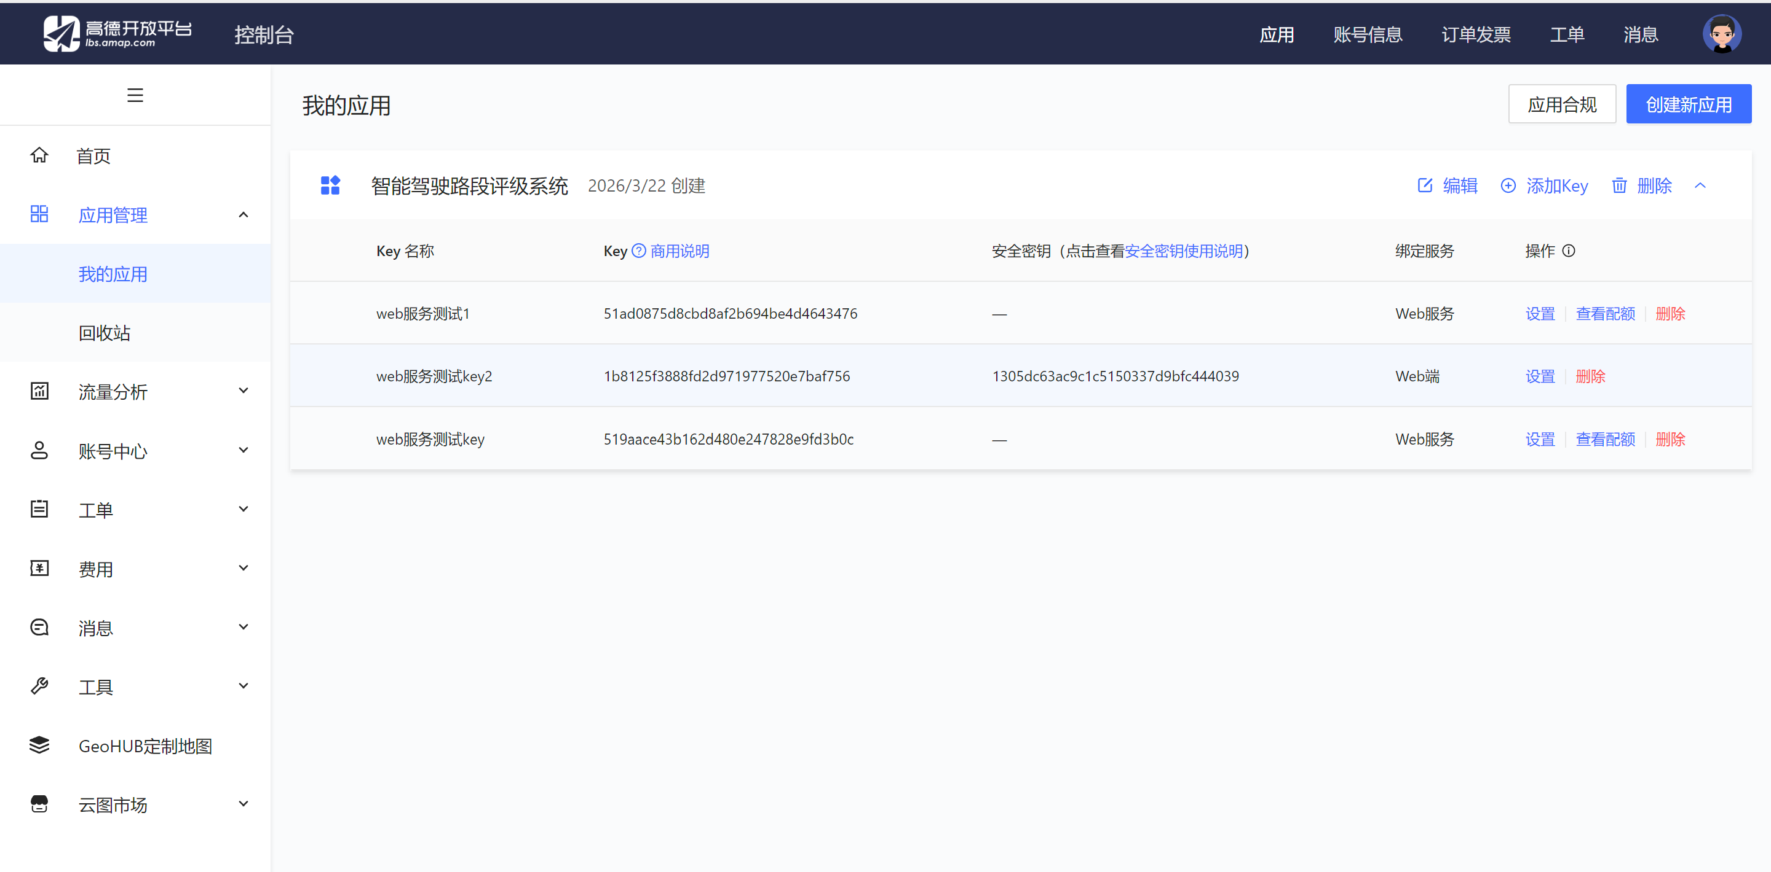

Slide 14
数据分析与实验
DATA ANALYSIS AND EXPERIMENTS
验证系统性能与效果 · 展示实验过程与核心结果
Notes:
为了验证系统的性能和效果，我们进行了一系列的数据分析与实验。接下来，我将向大家展示我们的实验过程和结果。

Slide 15
实验目的与环境
核心实验目的
实验环境配置
验证系统实时数据采集的响应速度
硬件：Microsoft surface
评估算法模型的评分准确性
软件：Win 11 / Python 3.10 / Anaconda
测试高并发场景下的功能稳定性
区域：全国
确保用户操作的交互流畅性
时间：覆盖高峰/平峰/夜间及不同天气
通过多维度的环境配置与严格的测试指标，确保系统在真实复杂场景下的表现达到预期标准。
Notes:
我们的实验主要目的是验证系统的实时性、准确性、稳定性和交互性。实验环境涵盖了主流的硬件配置和软件环境，并在南京市的不同区域、不同时段和不同天气条件下进行了全面测试。

Slide 16
实验内容与结果（一）
实时数据采集能力测试
评分准确性与合理性测试
测试不同时段、网络环境下的数据采集速度和实时性，验证系统在高并发场景下的稳定性。
在不同路段、交通状态、气象条件下对比系统评分与人工评估，验证算法模型的鲁棒性。
平均耗时≤500ms
刷新间隔稳定在30秒内，数据同步无延迟
100个测试场景一致性达98%
评分结果精准合理，符合实际路况特征
Notes:
首先是实时数据采集测试，结果显示我们的系统数据获取速度快，实时性非常好。其次是评分准确性测试，我们将系统评分与人工评估进行对比，一致性高达98%，证明了我们评分体系的科学性和准确性。

Slide 18
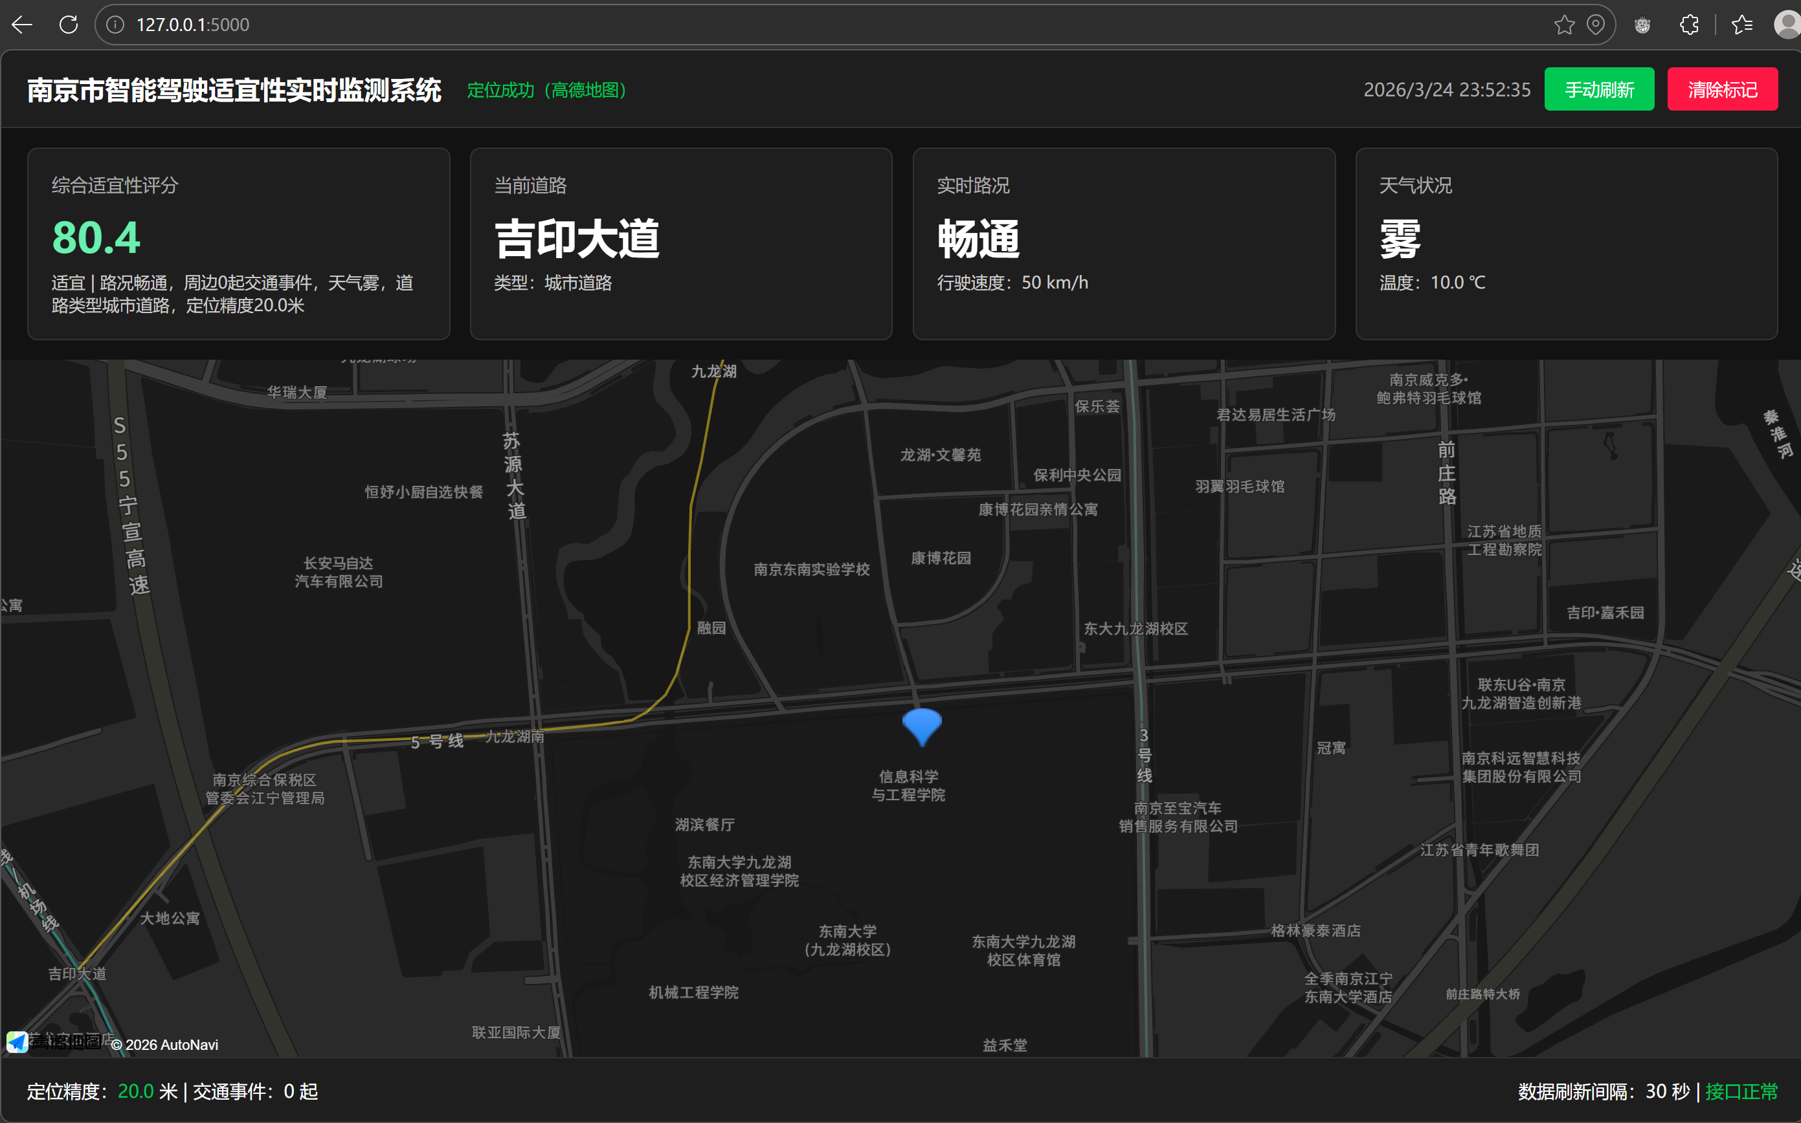

Slide 19
实验内容与结果（二）
实验3：系统稳定性与容错性测试
实验4：交互功能与可视化测试
测试内容：连续运行24小时，模拟API异常、网络波动等极端情况，验证系统自愈能力。
测试内容：全链路测试定位精度、点击查询响应速度及数据详情可视化展示的流畅性。
测试结果：
• 24小时无中断，异常自动恢复时间≤1秒
• 系统表现出优异的高可用性与鲁棒性
测试结果：
• 功能操作零卡顿，定位精度≤20米
• 数据可视化渲染高效，用户交互体验极佳
Notes:
在稳定性测试中，系统连续运行24小时无中断，并且能够快速处理各种异常情况。在交互功能测试中，所有操作都非常流畅，定位精度也很高，为用户提供了良好的使用体验。

Slide 20
实验结论
实时数据采集
评分准确性
毫秒级响应，确保驾驶状态无延迟监测
算法模型误差率低于1%，符合行业标准
系统稳定性
交互流畅性
7x24小时连续运行无宕机，可靠性强
操作响应灵敏，界面交互符合人体工学
结论：本系统完全满足智能驾驶适宜性实时监测与决策辅助的实际应用需求，具备极高的推广价值。
Notes:
综合所有实验结果，我们可以得出结论：我们的系统在实时性、准确性、稳定性和交互性四个关键指标上都达到了设计要求，完全能够满足实际应用的需求。

Slide 21
总结与展望
SUMMARY AND OUTLOOK
成果回顾
经验沉淀
未来规划
Notes:
最后，我们对整个项目进行总结，并对未来的发展方向进行展望。

Slide 22
主要结论
多源大数据融合
有效解决了智能驾驶评估的数据支撑问题，整合异构数据源。
量化评分体系
建立科学指标模型，实现了适宜性评估的客观精准与可追溯。
容错与缓存机制
通过多级缓存与异常处理，保障了大数据处理的稳定性与高效性。
可视化与交互设计
直观呈现评估结果，优化人机交互流程，提升了系统的落地性。
高扩展性
模块化架构设计，具备良好的扩展和适配能力，应用前景广阔。
Notes:
我们的项目主要取得了以下成果：成功实现了多源数据的融合，建立了科学的量化评分体系，保障了系统的稳定运行，优化了用户体验，并为未来的扩展打下了坚实的基础。

Slide 23
未来展望
扩展数据来源
引入机器学习
引入更多维度数据，丰富分析基础。
优化评分模型，通过AI算法持续迭代，提升预测与评估能力。
实现区域态势热力图
对接外部系统
提供更宏观的区域适宜性分布展示，直观呈现空间动态趋势。
与车企、交管平台等进行深度集成，打破数据孤岛，协同运作。
持续创新 · 数据驱动 · 开放共赢
Notes:
展望未来，我们将不断完善系统。计划引入更多数据维度，利用机器学习优化评分模型，并实现区域态势的热力图展示。同时，我们也希望能与更多外部系统对接，发挥更大的价值。

Slide 24
请评委老师批评指正！
Q & A
THANKS FOR LISTENING
Notes:
我的汇报到此结束，感谢大家的聆听。现在是问答环节，欢迎大家提问。

